Slide 1
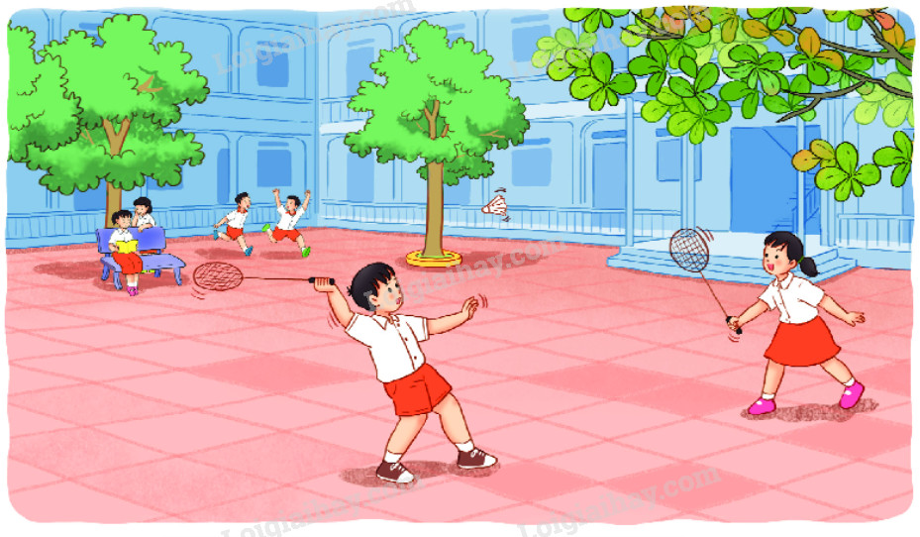
LUYỆN VIẾT ĐOẠN
Câu 1: Kể tên một số hoạt động của học sinh trong giờ ra chơi.
Lời giải chi tiết:
Một số hoạt động của học sinh trong giờ ra chơi ở trường là: đọc sách, đánh cầu, đuổi bắt, trốn tìm,…

Slide 2
Câu 2: Viết 3 – 4 câu kể về một giờ ra chơi ở trường em.
G:
- Trong giờ ra chơi, em và các bạn thường chơi ở đâu?
- Em và các bạn thường chơi trò chơi gì?
- Em thích hoạt động nào nhất?
- Em cảm thấy thế nào sau mỗi giờ ra chơi?
Đoạn văn kham khảo:
Giờ ra chơi, em và các bạn thường vui chơi ở sân trường. Chúng em thường chơi đá cầu, nhảy dây, kéo co hoặc có khi cùng ngồi ghế đá đọc truyện. Em thích nhất chơi kéo co vì em cảm thấy chúng em đoàn kết hơn khi tham gia trò chơi này. Mỗi giờ ra chơi được tham gia hoạt động với các bạn, em cảm thấy rất thoải mái và thư giãn.

Slide 3
DẶN DÒ
Xem lại bài học ngày hôm nay
Làm bài tập trong sách bài tập trang 45
Chuẩn bị bài “ Thả Diều “ cho tiết học tới

